Slide 1
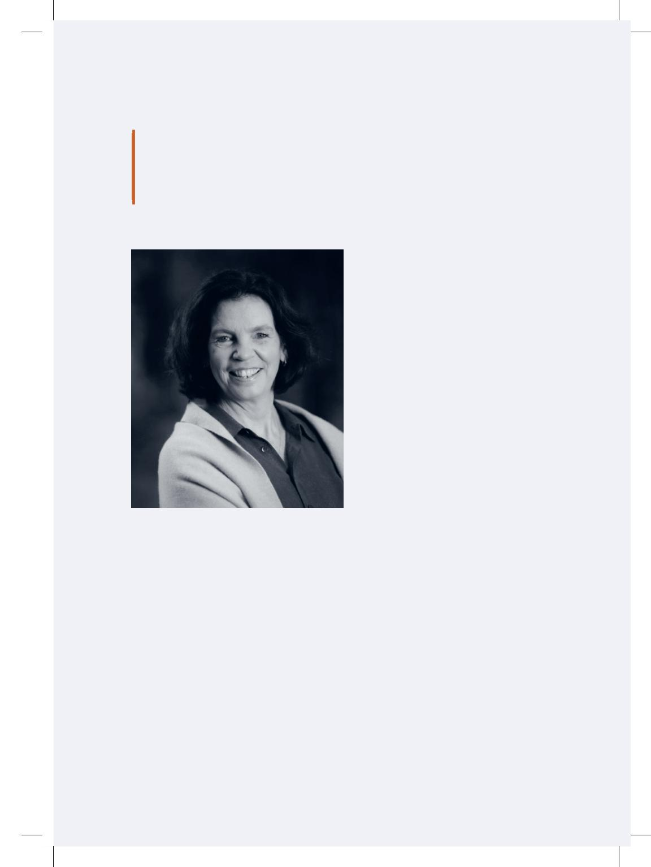
INTERVIEW
‘VANUIT LOGICA ÉN
MENSELIJKHEID NAAR BELEID
KIJKEN’
Toen ik vier jaar geleden begon bij de
Dienst Toeslagen, kreeg ik vier
duidelijke opdrachten mee. Herstellen
wat er mis is gegaan, voorkomen dat
dit ooit nog een keer gebeurt, bijdra-
gen aan een nieuw toeslagenstelsel en
het opzetten van een separate dienst
toeslagen, los van de Belastingdienst.
Over dat laatste zeg ik vaak: we
hebben een tsunami overleefd, maar
moesten daarna een organisatie
bouwen op vlotten. We begonnen
helemaal from scratch, met maar drie
mensen! Er was geen tijd voor trial and
error, iedere klacht, iedere fout zat
gelijk in het achtuurjournaal. We
speelden vanaf de eerste minuut
topsport. Inmiddels kan ik vol trots
DITTE HAK
zeggen: we staan nog in de steigers,
maar er staat een stevig fundament.
We zijn inmiddels met meer dan
vierduizend mensen en doen echt mee
als een volwassen organisatie.
VOORMALIG DIRECTEUR-
GENERAAL DIENST TOESLAGEN
BIJ HET MINISTERIE VAN
FINANCIËN
Iedereen voor de wet gelijk
Wat de digitalisering bij de overheid zo
complex maakt? Ik kom uit het
bedrijfsleven, daar maak je eigen
beleid, waar je zelf risicodrager van
bent. Bij de overheid dicteert de wet
wat je moet doen. Bovendien heb je
Interview Ditte Hak
31

Slide 2
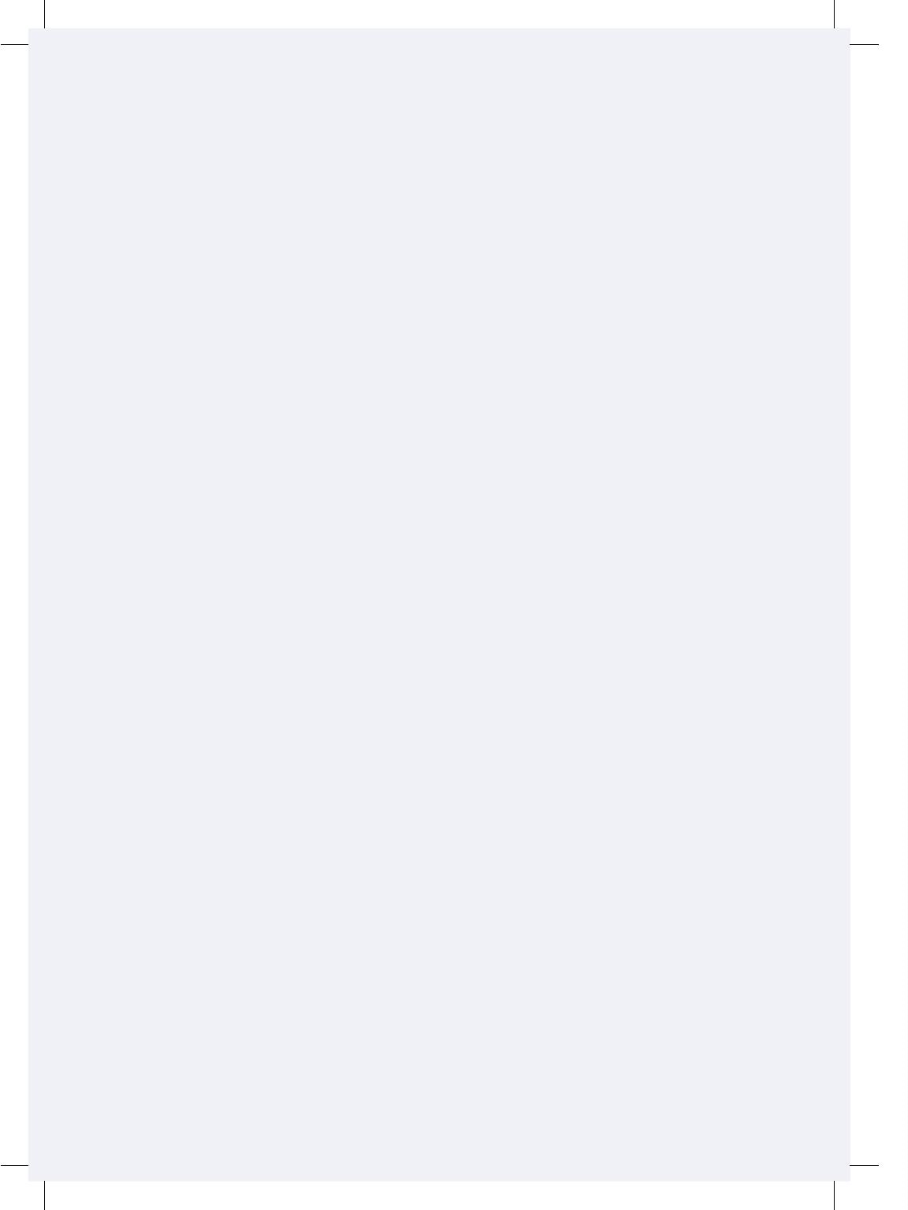
niet de keuze om je eigen doelgroep
te bedienen. Je bedient honderd
procent van de populatie. Omdat
iedereen voor de wet gelijk is, biedt je
één oplossing voor alle burgers. Maar
niet iedereen zit natuurlijk in hetzelfde
schuitje. Binnen de wet moet je ook de
uitzonderingsgevallen kunnen
bedienen.
opgebouwd als boekhoudsystemen,
met jaarlagen, vaak ook nog opgesla-
gen in PDF.
Ik geloof nog steeds dat je een
toeslagensysteem in het ideale geval
honderd procent kunt automatiseren.
Juist als de digitale infrastructuur goed
functioneert, word je als ambtenaar
niet geleefd door het systeem en kun
je menselijke waarden toevoegen.
Ambtenaren hebben dan de tijd om de
telefoon op te nemen, of zelf te bellen,
als ze een bijzondere situatie zien.
Daardoor is door de jaren heen een
toeslagenstelsel ontwikkeld dat
inmiddels met pleisters aan elkaar
hangt. Steeds als zich in het systeem
een knelpunt aandiende, moest eerst
een wet worden aangepast. Terugkij-
kend is er ieder jaar wel een wetswijzi-
ging geweest. 65 procent van de
Nederlandse huishoudens krijgt te
maken met toeslagen, dat gaat om
enorme volumes. Je kunt als overheid
niet zeggen: we halen het systeem een
tijdje uit de lucht voor grootschalig
onderhoud. Na een jaar of tien was het
toeslagenstelsel geen samenhangend
geheel meer.
We moeten ook niet vergeten hoe
robuust het overheidssysteem in feite
is,­en­hoeveel­er­dus­mogelijk­is.­99,7­
procent van álle toeslagen worden op
iedere 20e van de maand uitgekeerd,
dat is subliem. En wat te denken van
de vooringevulde aangiftes. Zoiets heb
ik in het bedrijfsleven nog nooit gezien.
De ICT-systemen bij de overheid
hebben een hele geavanceerde balans
tussen een goede beveiliging én
Bij de Dienst Toeslagen zijn we nu met
zo’n tweeduizend man aan het
goede toegankelijkheid. Het heeft ook
iets moois om te werken vanuit de
overtuigin gdat je uitvoering geeft aan
een democratisch tot stand gekomen
wet waar veel over nagedacht is. We
werken niet zoals een bedrijf vanuit de
vraag of iets nog uit kan.
herstellen wat al sinds 2005, het begin
van het toeslagensysteem, fout liep.
Daar komen nauwelijks geautomati-
seerde processen aan te pas, het is
minutieus, ambachtelijk mensenwerk.
Per gedupeerde moet nu per jaar
worden nagegaan wat er is gebeurd en
wat er had móeten gebeuren. Met dus
ieder jaar een gewijzigde wet en
daardoor andere regels. Er is ook niet
één dossier per persoon. Nee, al die
gegevens moeten uit databases van
meer dan 24 verschillende systemen
bij elkaar worden verzameld, die zijn
32
Duurzaam verbonden

Slide 3
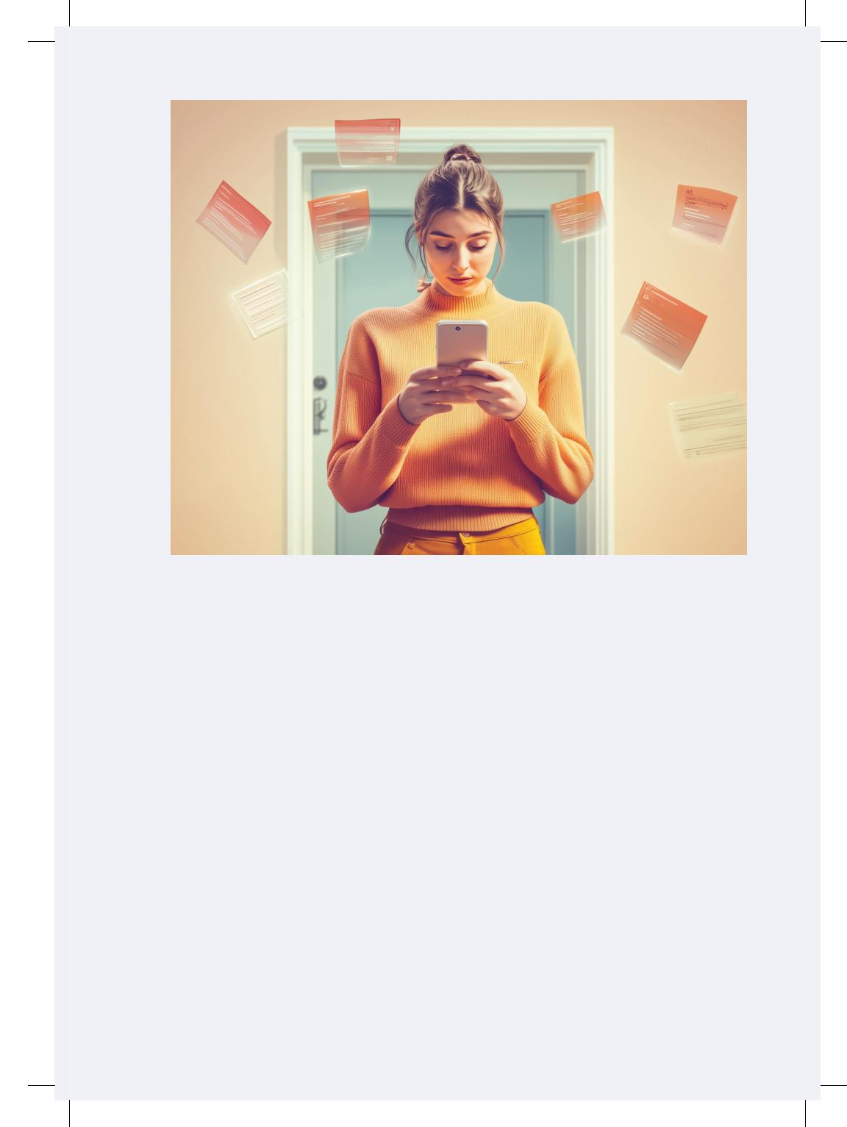
Digitale kansen voor de
overheid
instanties heb je allemaal te maken en
hoe kunnen we jou daarin ondersteu-
nen? Uiteindelijk moeten we ons leren
afvragen waar onze dienstverlening
toe dient.
Ik denk dat we nog veel kunnen
verbeteren in de service naar de
burger. Begin dit jaar hebben we bij de
Dienst Toeslagen bijvoorbeeld een app
gelanceerd waar in je als burger een
melding krijgt als je persoonlijke
gegevens mogelijk veranderd zijn. Die
kun je dan gelijk in de app doorgeven.
Met zo’n app ben je dichterbij de
burger dan met een gestandaardi-
seerde brief.
Digitalisering is geprogrammeerd: als
A, dan B. Maar mensen binnen zo’n
systeem kunnen veel meer verdieping
maken en invoelen waar iemand echt
mee is geholpen. Dat hoeft niet altijd
een digitale oplossing te zijn, maar kan
ook een luisterend oor zijn, of iemand
in contact brengen met de juiste
persoon. We moeten onszelf in de
toekomst blijven uitdagen om vanuit
logica én menselijkheid te blijven
kijken naar wat we doen.
Het gaat erom dat we als overheid
vanuit het perspectief van de burger
leren kijken. Dus niet alleen: welke
toeslagen heb je nodig, maar ook: hoe
ziet je leefsituatie eruit, met welke
Interview Ditte Hak
33

